Slide 1
Namada 三次权益证明
本文介绍了 Namada 的立方权益证明及其部署的关键改进，包括划时代的质押、立方削减和自动复利奖励。
参考：https://namada.net/blog/namada-cubic-proof-of-stake

Slide 2
Namada 是一个 L1 权益证明区块链，提供与链间资产无关的隐私。 Namada 基于 Cosmos 生态系统中广泛使用的拜占庭容错 (BFT) 共识机制，由 Tendermint 提供（带有 Rust 绑定的 Go 实现），与证明相比，它可以实现快速的区块最终确定时间和低得多的计算开销工作量证明（PoW）共识机制，如比特币。为了在 BFT 系统中达成共识，至少 2/3 加权多数节点（称为验证器）必须是诚实的并按照协议行事。

Slide 3
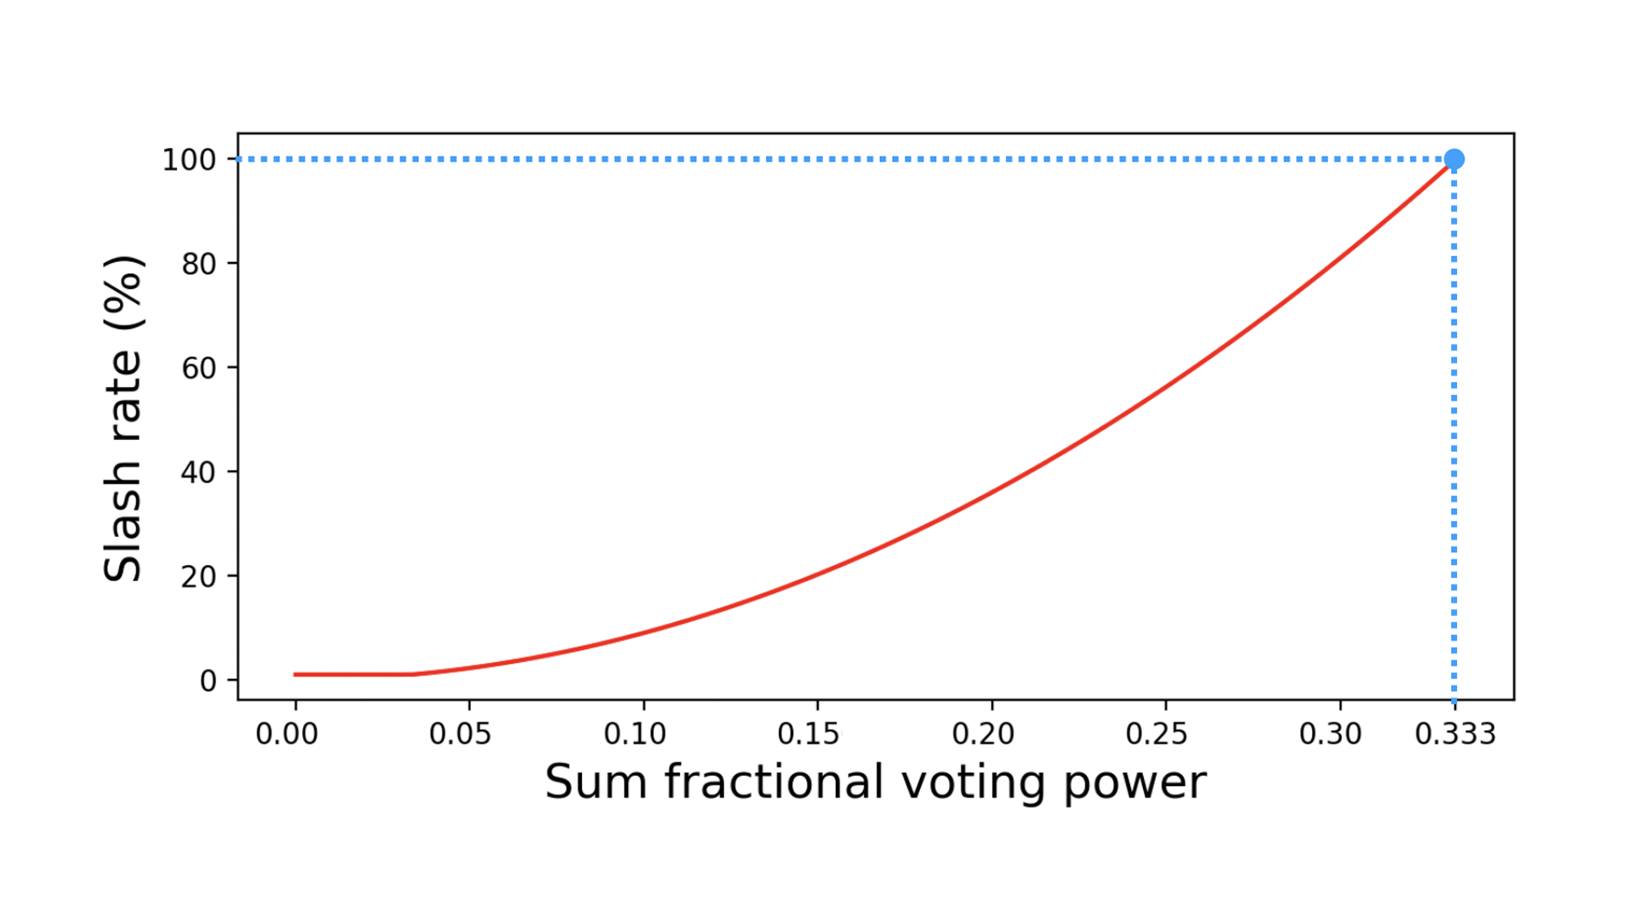
Namada 立方削减率图

Slide 4
Namada 使用权益证明 (PoS) 来提供针对网络女巫攻击的安全性，其中恶意实体获得足够的投票权来破坏链的共识。与矿工在 PoW 系统中使用大量计算能力进行哈希竞争来创建下一个区块不同，区块提议者是从一组验证者中选出的，其概率与验证者的抵押权益（或投票权）成正比。然后，验证者使用该投票权来确定是否已达成 2/3 多数共识。此外，区块提议者机制还让 PoS 链比需要消耗大量能源才能达成共识的 PoW 链更加环保。

Slide 5
本文分为三个主要部分。
首先，我们描述新纪元 PoS 系统的机制和配置。
然后我们描述 Namada 针对验证者不当行为进行削减的新颖方法。
最后，我们描述了 PoS 模块内的通货膨胀和奖励系统。

Slide 6
划时代的权益证明
Namada 中的原生质押代币被标识为 NAM。我们将该代币的最小面额称为 namnam，其中 100 万 namnam 等于 1 NAM。纪元定义了一组连续区块和一段时间，它们具有 PoS 系统的某些固定配置。
Namada 采用纪元质押有两个主要原因：
轻客户端变得更加高效，因为需要跟踪的状态更改（特别是验证器集更改）更少，从而导致更快的状态验证
最终，Namada（以及更大的 Anoma 生态系统）将依赖 Ferveo DKG 协议来加密内存池中的交易。 Ferveo 必须知道近期 epoch 的验证器集，以便有足够的时间在给定 epoch 之前计算 DKG。

Slide 7
Namada 验证器分为三组之一：
共识：在共识投票机制中活跃的验证者，被选为按投票权加权的 max_consensus_validators 最大验证者。他们是唯一可以从 PoS 通胀中获得区块奖励的验证者。
低于容量：验证者的抵押权益少于共识验证者，但高于某个小阈值 min_validator_stake 。
低于阈值：权益低于 min_validator_stake 的所有其他验证者。

Slide 8
立方削减
与许多其他 PoS 区块链一样，削减是惩罚行为不当的验证者的一种方式。如果验证者被发现行为不当，则验证者的部分抵押权益将被削减或扣押。受到惩罚的验证者违规行为包括：
签署无效区块
在同一高度签署两个不同的区块
失忆症攻击

Slide 9
通货膨胀和奖励
Namada 协议在每个新纪元开始时铸造通胀代币，并为那些在 PoS 系统中锁定代币的人保留一些奖励，用于共识投票权。

Slide 10
奖励分配
一旦确定了通货膨胀量 π_new ，新的代币就会被铸造到 PoS 账户地址，并一直保留在那里，直到验证者或委托者撤回。 Namada 采用的奖励分配方案基于 F1 费用分配，允许质押奖励自动复合并有效地自动重新绑定。因此，用户无需进行交易即可在 Namada 中领取质押奖励。为了完成这些事情，协议必须跟踪验证者和委托者在债券生命周期内的奖励。

Slide 11
使用奖励产品有几个好处：
奖励产品的存储允许验证者的投票权通过考虑奖励产品及其抵押代币来立即更新。
记入委托人（或自债券验证人）的代币数量只需在提款时计算，并考虑债券中的原始金额和债券生命周期内的奖励产品。
可以避免存储中大量不必要的迭代。
委托人无需重复提取奖励然后重新委托。

Slide 12
概括
Epoch 质押：仅在 epoch 边界应用 PoS 状态更改可以使轻客户端更加高效，并允许 DKG 协议正确运行，以便加密内存池中的交易以优化隐私。
三次削减：考虑相关的验证者行为（彼此附近犯下的违规行为）并增加削减惩罚的严重性可提供更好的安全性。
自动复合奖励：奖励产品的概念提高了处理 PoS 状态变化的协议效率，并有助于最大限度地提高用户（委托人）的奖励和用户体验。

